Slide 1
Презентація на тему:”Куди піти навчатися?”
Учениці 11-Б класу
Кривошеї Юлії

Slide 2
Травень, останній дзвінок, іспити, випускний, знову іспити. Незважаючи на те, що кожен рік змінюються умови та правила надходжень до вищих навчальних закладів. Основне питання для випускників не змінюється - як правильно вибрати ВУЗ?
Згідно з умовами вступу до ВНЗ у 2014 році випускники шкіл та абітурієнти, як і в попередньому році можуть подавати документи до 5 вузів на 3 спеціальності в кожному. Але питання не в цьому. У кожного випускника просто очі розбігаються від кількості ВНЗ. Як визначити, хоча б приблизне, коло університетів, серед яких потрібно вибирати, щоб отримати відповідь на питання, як правильно вибрати ВУЗ? Адже фактично це не тільки вибір професії, але й місця в житті. Як правильно вибрати ВНЗ і ту майбутню професію, яка не тільки фінансово забезпечить подальше життя, а й буде приносити справжнє задоволення?

Slide 3
Де отримати вищу освіту?
На сьогодні в Україні налічується 920 вищих навчальних закладів, серед них 350 університетів і академій. Абітурієнт може подавати документи відразу в декілька вищих навчальних закладів, однак навчаються частіше в одному інституті. Тому у кожної молодої людини, на різних стадіях пошуків обов'язково виникає питання: який навчальний заклад для нього найбільш підходить?Згідно з даними опитувань, старшокласники починають замислюватися над вибором вузу і спеціальності приблизно за два роки до закінчення школи. Сьогодні серед всіх аргументів на користь майбутньої професії на перше місце виходить перспектива подальшого успішного працевлаштування. Більшість абітурієнтів вибирають вуз самостійно, проте і батьки істотно впливають на це.

Slide 4
З чого почати, якщо ви тільки замислюєтеся про те, якому вузу і професії віддати перевагу?
Для початку непогано придбати книгу «Довідник абітурієнта. Всі ВНЗ ». У виданні приведені дані про українські вищих навчальних закладах першого-четвертого рівнів акредитації. Користувачам мережі Інтернет нескладно буде відшукати необхідну інформацію на нашому сайті (Вузи України)На самому початку пошуків необхідно задуматися про місцерозташування вузу, дізнатися величину плати за навчання, отримати інформацію про наявність можливості навчатися за рахунок бюджету. Необхідно з'ясувати, чи є в навчальному закладі додаткові випробування, співбесіди, іспити. Для якісного навчання особливо цінною буде інформація про технічне оснащення закладу, якість викладання, можливості займатися науково-дослідною або проектною роботою. При виборі вузу слід зібрати «досьє» на кожне сподобалося заклад. Для цього необхідно опитати друзів, знайомих, сходити в інститут на день відкритих дверей. Також бажано поговорити з викладачами, випускниками, які закінчили свого часу даний вуз. Сучасний кандидат на вступ орієнтований на майбутнє: його цікавлять не тільки «реноме» вищого навчального закладу, а й перспективи в галузі вивчення мов, імовірність відвідування закордонних стажувань, тренінгів, можливість продовження освіти за кордоном.

Slide 5
Який вуз краще вибрати: державний чи приватний?
На користь державного вузу говорить сама історія існування старої школи підготовки фахівців. Як правило, такі навчальні заклади мають багаторічну практику викладання з розвиненою та відпрацьованої методикою навчання різним базових предметів. У державному вузі, крім платного відділення, існує і бюджетне. Дуже примітним є той факт, що роботодавці схильні ставитися з великою довірою до випускників відомих в країні державних вузів.Однак і приватні навчальні заклади можуть забезпечити всі умови для отримання пристойної якості освіти. Багато хто з них дають відмінну підготовку в області програмування, вивчення іноземних мов. Іноді комерційні вузи навчають новим, недавно виникли, спеціальностями, яких не існує в державних закладах.При виборі вузу неминуче виникають і організаційні питання, вони стосуються побуту учнів студентів. Якщо людина приїжджає поступати в інститут з іншого міста або села, то для нього особливо важливою буде інформація про умови надання гуртожитку та проживання в ньому. Зазвичай докладні відомості з цього питання абітурієнти та їх батьки отримують при подачі документів до вузу.

Slide 6
7 кращих університетів світу в 2013 році.
Массачусетський технологічний інститут
Гарвардський університет
Кембриджський університет
Університетський коледж Лондона
Імперський коледж Лондона
Оксфордський університет
Стенфордський університет

Slide 7
Массачусетський технологічний інститут
Массачу́сетський технологі́чний інститу́т (англ. Massachusetts Institute of Technology або MIT[1]) — один з найкращих у США та загалом у світі серед технічних університетів.Заснований Вільямом Бартоном Роджерсом у 1861 році, приватний (у формі акціонерного товариства) університет в місті Кембридж, штат Массачусетс (США). Головним своїм завданням вважає навчання та дослідження практичного застосування науки та технологій.MIT складається з п'яти шкіл і одного коледжу, включає в собі також 34 академічні департаменти та 53 міждисциплінарні лабораторії, центри та програми.МІТ відіграв ключову роль у розвитку комп'ютера, систем інерціальної навігації та медичної техніки.В рамках відповідного проекту інститут публікує свої курси у відкритому доступі. Це стало прикладом для наслідування і для інших навчальних закладів.

Slide 8
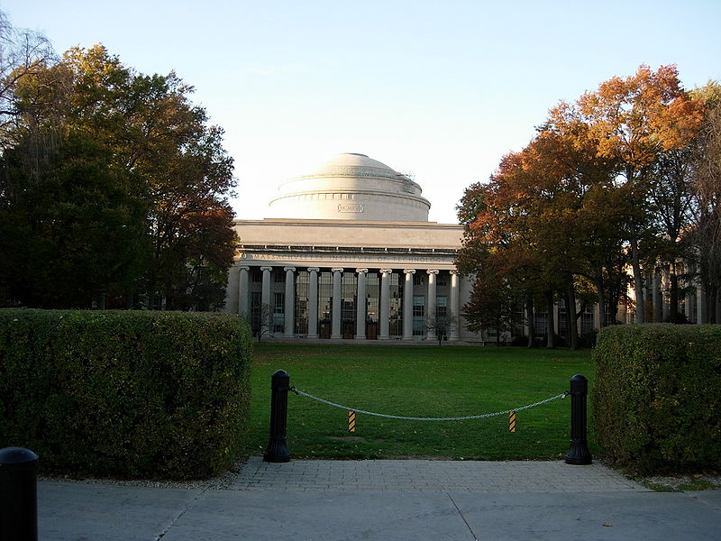
Массачусетський технологічний інститут

Slide 9

Гарвардський університет
Гарвардський університет (або по-простому: Гарвард) — приватний університет в Кембриджі, Массачусетс. Заснований в 1636 році, Гарвард — найстаріший діючий вищий навчальний заклад в США. Гарвард вважають одним з найкращих університетів світу. У 2010 році Гарвард посів друге місце у міжнародному рейтингу університетів планети QS і вперше раз за всю семирічну історію рейтингу поступився верхнім рядком Кембриджу.

Slide 10
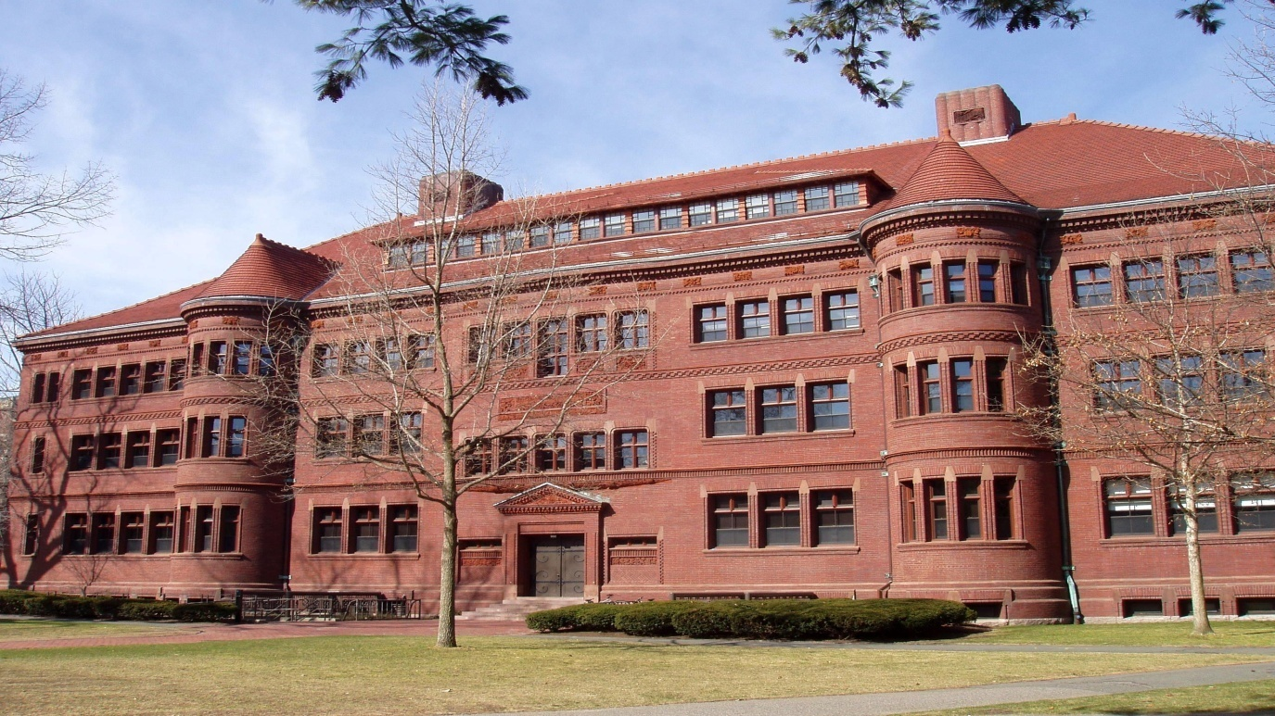
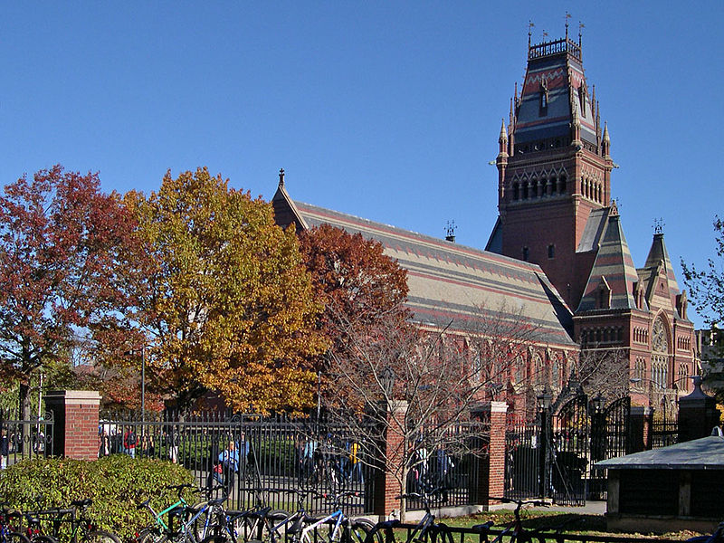
Гарвардський університет

Slide 11

Кембриджський університет
Ке́мбриджський університе́т — один з найстаріших та найвідоміших університетів у світі. Університет в Кембриджі — це незалежна самоврядна корпорація, що складається з низки установ (коледжі та університет у тісному сенсі), що не одержує від уряду ніякої допомоги і що не підлягає ніякому нагляду; вона посилає до парламенту двох депутатів.Разом з Оксфордським університетом є найпрестижнішим університетом Великобританії. Кембриджський університет входить в п'ятірку найпрестижніших навчальних закладів у світі. Станом на 2009 рік випускниками Кембриджа є 83 нобелівських лауреата — за цим показником він лідирує серед університетів світу.Ректор Кембриджу — Принц Філіп, герцог Единбурзький, віце-ректор — професор Елісон Річард.

Slide 12

Кембриджський університет

Slide 13
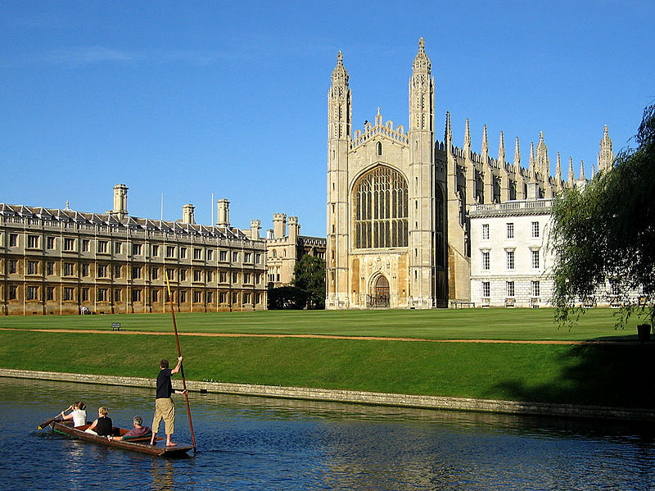
Клер коледж (зліва) і каплиця Королівського коледжу (центр), зведена у 1446–1515

Slide 14

Університетський коледж Лондона
Університетський коледж Лондона (англ. University College London, UCL) — університет міста Лондона, що входить до складу Лондонського університету (University of London). Розташований в самому центрі столиці, на Gower Street. Заснований 1826 року як Лондонський університет (London University), UCL став найпершим університетом Лондона. Будівля коледжа була споруджена архітектором Вільямом Вілкінсом. 1836 року Лондонський університет (London University) та Королівський Університет (King's University) заснували Університет Лондона (University of London), який складався з двох коледжів — Університетського та Королівського. Згодом UCL отримав назву «Університетський Коледж Університету Лондона», а через повторення слова Університет в його назві він був перейменований в Університетський Коледж Лондона.

Slide 15
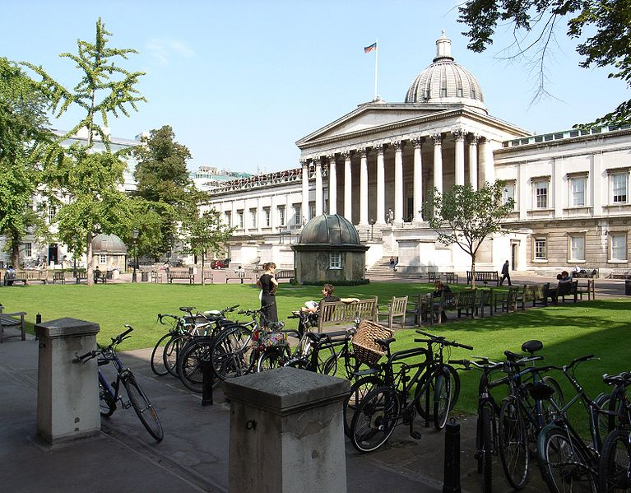
Університетський коледж Лондона

Slide 16

Імперський коледж Лондона
Імперський коледж Лондона (англ. Imperial College London) — вищий навчальний заклад в Південному Кенсінгтоні. З 1907 по 2007 рік Імперський коледж входив до складу Лондонського університету. Відділення коледжу в самостійну установу було приурочено до сторіччя його заснування і сталося 8 липня 2007 року . Імперський коледж Лондона був заснований 1907 року на базі гірничої академії (заснована в 1851), політехнічного коледжу (1881) та коледжу City&Guilds (1884). У рік святкування 100-річчя коледж був виділений в самостійний університет. За версією лондонської газети The Times , займає 6-е місце в списку 200 найкращих університетів світу 2008 року і 5-е місце 2009 року. Входить до складу елітної Групи «Рассел».

Slide 17

Оксфордський університет
Оксфордський університет — найстаріший англомовний університет у світі, а також перший університет Великобританії. Заснований в 1117 році, розташований в місті Оксфорд, графство Оксфордшир. Університет складається з факультетів і 39 коледжів, а також 7 так званих гуртожитків — закритих навчальних закладів, які не мають статусу коледжу і належать, як правило, релігійним орденам. Всі іспити, як і більшість лекцій і лабораторних занять організовані централізовано, в той час як коледжі проводять індивідуальні заняття із студентами і семінари.

Slide 18
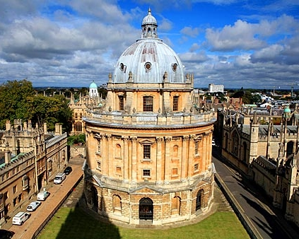

Оксфордський університет

Slide 19

Стенфордський університет
Університет імені Ліленда Стенфорда молодшого (англ. Leland Stanford Junior University) або Стенфордський університет — приватний вищий навчальний заклад міста Стенфорд, Каліфорнія, США.Стенфордський університет був заснований залізничним магнатом, колишнім губернатором Каліфорнії та сенатором США Лілендом Стенфордом із дружиною Джейн Летроп Стенфорд. Засновуючи університет, Стенфорди намагалися зберегти в людях пам'ять про свого сина Ліленда Стенфорда молодшого, який помер у 16-річному віці від тифу в Європі. Грант на заснування університету був підписаний 11 листопада 1885 року, через три дні, 14 листопада, був прийнятий Радою опікунів. Будівництво почалось 14 травня 1887 р. Відкрився університет 1 жовтня 1891 з 559 студентами та 15 викладачами.

Slide 20
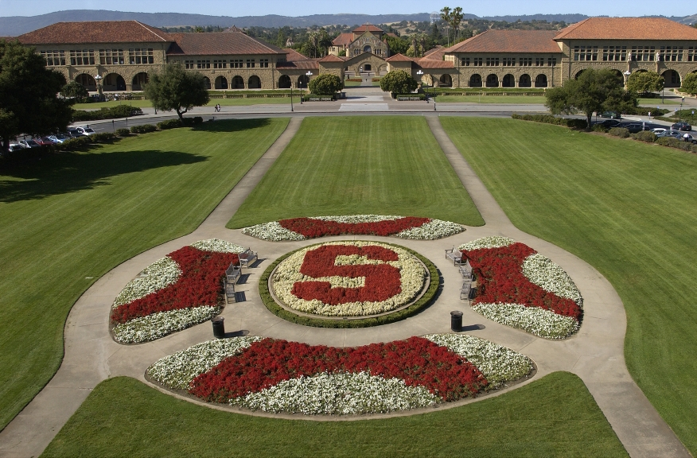
Стенфордський університет

Slide 21
5 престижних університетів України (за підсумками 2013 року)
Київський національний університет ім. Тараса Шевченка Київський політехнічний інститут Львівський національний університет ім. Івана Франка Національний університет "Львівська політехніка" Національний авіаційний університет

Slide 22

Київський національний університет ім. Тараса Шевченка
Київський національний університет імені Тараса Шевченка (КНУ імені Тараса Шевченка або просто Шевченків університет, відкритий як Київський Імператорський Університет Святого Володимира) — державний вищий навчальний заклад України, розташований у місті Києві, самоврядний (автономний) дослідницький національний університет

Slide 23
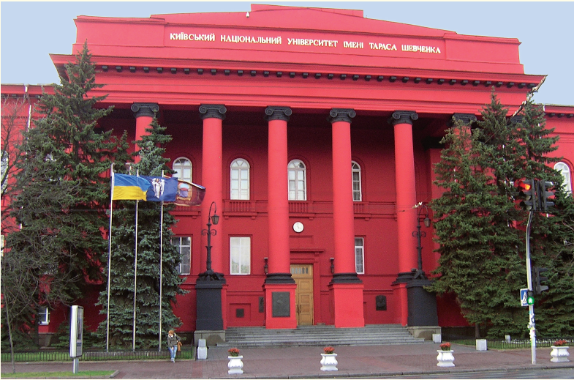
Київський національний університет ім. Тараса Шевченка

Slide 24

Київський політехнічний інститут
Націона́льний техні́чний університе́т Украї́ни «Ки́ївський політехні́чний інститу́т» — вищий навчальний заклад інженерного профілю, заснований в Києві у 1898 р. Сьогодні Київський політехнічний інститут — найбільший вищий навчальний заклад України, один із найстаріших і найбільших технічних університетів світу. Університет працює і розвивається як кампус, в якому на одній території у 160 гектарів органічно поєднані умови для навчання та спорту, підвищення рівня культурного, наукового та інтелектуального розвитку, відпочинку всього 50-тисячного колективу. Головною метою діяльності НТУУ «КПІ» є підготовка висококваліфікованих фахівців і проведення наукових досліджень для «проривного» розвитку економіки України.

Slide 25
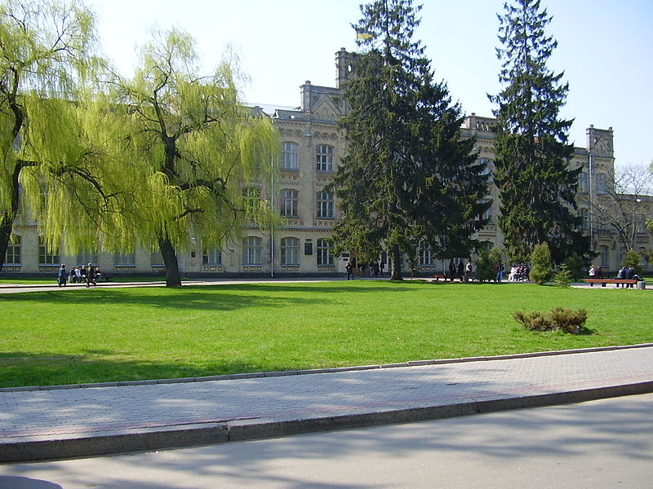
Національний технічний університет України «Київський політехнічний інститут»

Slide 26

Львівський національний університет ім. Івана Франка
Львівський національний університет імені Івана Франка (у 1918–1939 рр. Університет Яна Казимира) — один з найстаріших у Східній Європі та найстаріший в Україні університет. Один з найпрестижніших університетів України. Львівську академію з правами університету утворено 1661 року. У 1773 році орден єзуїтів заборонено, університет закрито. Відновлено у 1784, називався Йосифінський університет. У 1805–1817 ліцей. У 1817 відновлено як Університет Франца I. На 1997/98 навчальний рік на денній формі навчалось 11 649 студентів, в тому числі 2980 на умовах повної компенсації затрат на навчання, на заочній формі навчаються 3680 студентів, з них 2543 студентів-платників. Повний курс навчання триває 5 років. В Університеті є 135 кафедр. Основною формою підготовки наукових кадрів є аспірантура, на 1997/98 навч. рік готувала фахівців з 89 спеціальностей гуманітарного та природничого профілів, в аспірантурі на денній формі навчалось 505 осіб, заочній — 206 осіб.

Slide 27
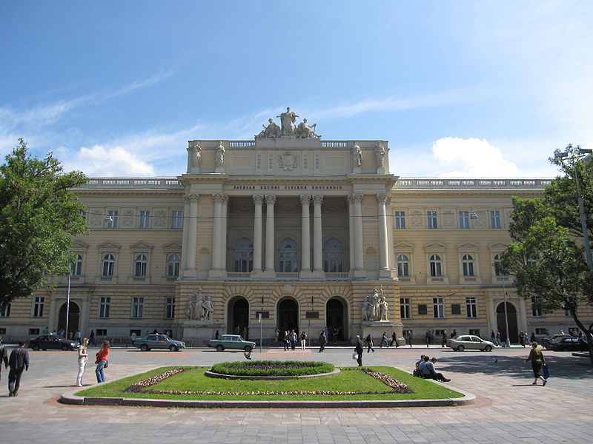
Львівський національний університет ім. Івана Франка

Slide 28

Національний університет «Львівська політехніка»
Націона́льний університе́т «Льві́вська політе́хніка» — найстаріший вищий технічний навчальний заклад України та Східної Європи, заснований 1844 року як Технічна академія. Попередницею «Львівської політехніки» була Технічна академія, створена 1844 року, одним з тих, хто стояв біля її витоків, був Лемох Ігнац. Вона була однією з перших академічних технічних шкіл у Європі й першою в Україні. У 1877 році новий навчальний рік під керівництвом нового ректора Юліана Захарієвича почали в новому корпусі академії (на теперішній вул. Степана Бандери). Проект цього корпусу та будинку хімічної лабораторії академії виконав архітектор Юліан Захарієвич.Тоді ж академію було перейменовано на Вищу політехнічну школу і включено до академічних шкіл Австро-Угорської імперії.10 липня 1912 лекцію у Львівській політехнічній школі прочитала Марія Склодовська-Кюрі. Того ж дня вчена рада Політехніки удостоїла Марію звання почесного доктора технічних наук. Її ім'я увіковічено на почесній дошці докторів honoris causa Львівської політехніки. (Детальніше у статті Марія Склодовська-Кюрі у Львівській політехніці)З 1921 р. заклад називався «Львівською політехнікою», а з 1939 року — Львівським політехнічним інститутом.У червні 1993, за рік до святкування свого 150-річчя, Львівський політехнічний інститут отримав найвищий — четвертий — рівень акредитації, статус університету і назву Державний університет «Львівська політехніка». У 2000 році Політехніка отримала статус національного університету.8 липня 2009 року Кабінет Міністрів України на своєму засіданні надав Національному університету «Львівська політехніка» статус самоуправного дослідницького національного вищого навчального закладу.

Slide 29
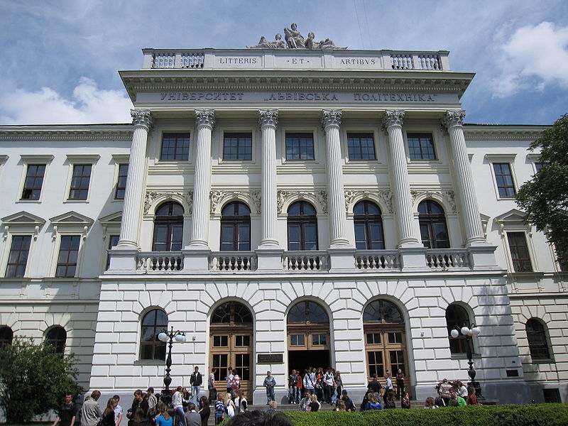
Національний університет "Львівська політехніка"

Slide 30

Національний авіаційний університет
Національний авіаційний університет — авіаційний вищий навчальний заклад в Києві. Від 2010 р. самоврядний (автономний) дослідницький національний університет[2]. В НАУ навчається понад 50 тисяч студентів із 49 країн світу. Потужні науково-педагогічні школи дають можливість готувати не лише фахівців інженерного профілю, але й економістів, юристів, екологів, перекладачів, психологів, соціологів тощо. Навчальний процес забезпечує висококваліфікований науково-педагогічний колектив, у складі якого 15 академіків та членів-кореспондентів НАН України, 270 докторів наук, професорів і понад 900 кандидатів наук, доцентів. До навчального процесу залучаються провідні спеціалісти авіакомпаній і промислових підприємств. Серед викладачів — 80 лауреат Державної премії та заслужених діячів науки і техніки. Ректор — Кулик Микола Сергійович.

Slide 31
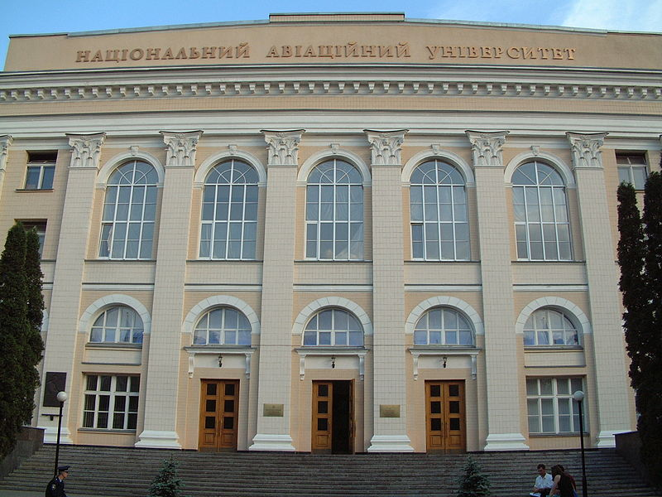
Національний авіаційний університет

Slide 32
Топ-10: класичні університети
1. Київський національний університет ім. Шевченка;
2. Харківський національний університет ім. Каразіна;
3. Сумський державний університет;
4. Одеський національний університет ім. Мечникова;
5. Національний університет "Острозька академія";
6. Львівський національний університет ім. Франка;
7. Дніпропетровський національний університет ім. Гончара;
8. Донецький національний університет;
9. Таврійський національний університет ім. Вернадського;
10. Східноукраїнський національний університет ім. Даля.

Slide 33
Топ-10: технічних університетів
1. Харківський національний університет радіоелектроніки;
2. Національний аерокосмічний університет ім. Жуковського "Харківський авіаційний інститут";
3. Національний технічний університет "Харківський політехнічний інститут";
4. Національний технічний університет України "Київський політехнічний інститут";
5. Вінницький національний технічний університет;
6. Національна металургійна академія України;
7. Полтавський національний технічний університет ім. Кондратюка;
8. Національний гірничий університет;
9. Донецький національний технічний університет;
10. Національний університет "Львівська політехніка".

Slide 34
Топ-10: технології, будівництво і транспорт
1. Національний авіаційний університет;
2. Дніпропетровський національний університет залізничного транспорту ім. Лазаряна;
3. Одеська державна академія технічного регулювання та якості;
4. Одеський державний екологічний університет;
5. Українська академія друкарства;
6. Херсонська державна морська академія;
7. Харківський національний автомобільно-дорожній університет;
8. Одеська національна морська академія;
9. Одеська державна академія будівництва та архітектури;
10. Київський національний університет технологій та дизайну.

Slide 35
Топ-10: педагогічні, гуманітарні, фізичне виховання і спорт
1. Національний педагогічний університет ім. Драгоманова;
2. Національний університет фізичного виховання і спорту України;
3. Тернопільський національний педагогічний університет ім. Гнатюка;
4. Південноукраїнський національний педагогчній університет ім. Ушинського;
5. Львівський державний університет фізичної культури;
6. Київський університет ім. Грінченка;
7. Харківська державна академія фізичної культури;
8. Уманський державний педагогічний університет ім. Тичини;
9. Кримський державний гуманітарний університет;
10. Харківська гуманітарно-педагогічна академія.

Slide 36
Топ-10: культура, мистецтво, дизайн
1. Київський інститут музики ім. Глієра;
2. Національна музична академія України ім. Чайковського;
3. Харківська державна академія дизайну і мистецтв
4. Одеська державна музична академія ім. Нежданової;
5. Харківська державна академія культури;
6. Київський національний університет театру, кіно і телебачення ім. Карпенка-Карого;
7. Харківський національний університет мистецтв ім. Котляревського;
8. Закарпатський художній інститут;
9. Львівська національна музична академія ім. Лисенко;
10. Київський національний університет культури і мистецтв.

Slide 37
Топ-10: охорона здоров'я
1. Національний медичний університет ім. Богомольця;
2. Львівський національний медичний університет ім. Галицького;
3. Житомирський інститут медсестринства;
4. Луганський державний медичний університет;
5. Запорізький державний медичний університет
6. Харківський національний медичний університет
7. Тернопільський державний медичний університет ім. Горбачевського;
8. Донецький національний медичний університет ім. Горького;
9. Вінницький національний медичний університет ім. Пирогова;
10. Національний фармацевтичний університет України.

Slide 38
Топ-10: аграрні
1. Харківська державна зооветеринарна академія;
2. Харківський національний технічний університет сільського господарства ім. Василенко;
3. Національний університет біоресурсів і природокористування України;
4. Миколаївський національний аграрний університет;
5. Білоцерківський національний аграрний університет;
6. Львівський національний аграрний університет;
7. Таврійський державний агротехнологічний університет;
8. Луганський національний аграрний університет;
9. Вінницький національний аграрний університет.
10. Полтавська державна аграрна академія.

Slide 39
Топ-10: економіка, фінанси, управління, підприємництво
1. Київський національний економічний університет ім. Гетьмана;
2. Київський національний торговельно-економічний університет;
3. Університет банківської справи Національного банку України;
4. Донецький національний університет економіки і торгівлі ім. Туган-Барановського;
5. Донецький державний університет управління;
6. Харківський національний економічний університет;
7. Одеський національний економічний університет;
8. Харківський державний університет харчування та торгівлі;
9. Тернопільський національний економічний університет;
10. Полтавський університет економіки і торгівлі.

Slide 40
Топ-10: право, правоохоронна діяльність, цивільний захист, безпека життєдіяльності
1. Національний університет "Юридична академія України імені Ярослава Мудрого";
2. Національний університет "Одеська юридична академія";
3. Львівський державний університет безпеки життєдіяльності;
4. Національний університет цивільного захисту України;
5. Одеський державний університет внутрішніх справ;
6. Дніпропетровський державний університет внутрішніх справ;
7. Національний університет державної податкової служби України;
8. Академія митної служби України;
9. Національна академія внутрішніх справ;
10. Луганський державний університет внутрішніх справ ім. Дідоренка.

